Slide 1

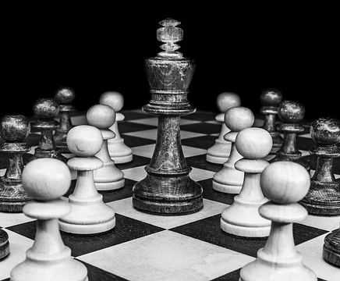
Graad 12 Selfontwikkeling in die samelewing
Kwartaal 1
Les 3: Konflikhanteringsvaardighede
Notes:
Skyfie 1
(Nota aan onderwyser: Om leerders die geleentheid te gee om die meeste uit hierdie les te put, sal hulle toegang tot die aanlyn skakel vir die vasvra moet hê, en dan na die video oor hul konflikstyl moet kyk. Neem asseblief kennis dat die vasvra op van 'n familiegesentreerde aanlyn Christelike webwerf is. Die materiaal is baie nuttig en sal leerders die geleentheid gee om na te dink oor die positiewe en negatiewe aspekte van hul eie styl.
Let wel: Slegs vraag 11 van die 13 verwys na die Christendom. Sê miskien vir leerders om almal opsie 1 vir daardie vraag te kies.)
As u nie wil hê dat die leerders na die video's moet kyk nie, moet u tydens die les deur die positiewe en negatiewe aspekte van elke styl gaan. Kyk dalk self na die video's – om die inligting te bekom wat u dan met die leerders vir hierdie komponent van die les sal deel.
Let wel: Hierdie les delf in hanteringsmeganismes rondom konflik. Sommige leerders voel dalk ongemaklik oor die onderwerp.)
Goeiedag Graad 12's. In die laaste twee lesse het ons gekyk na die verskillende soorte stres en verskillende hanteringsmeganismes of -tegnieke wat mense gebruik om stres te hanteer. Baie mense sukkel met enige vorm van konflik en vind dat dit tot stres of angs lei. Die realiteit is dat daar altyd konflik in die lewe sal wees, en ons moet leer hoe om konflik te bestuur en op te los. Konflik kan op twee maniere plaasvind: intrapersoonlik of interpersoonlik.

Slide 2

Tipes konflik
Intrapersoonlike konflik
Vind intern plaas wanneer jy sukkel met 'n innerlike besluit of keuse.
Interpersoonlike konflik
Gebeur tussen mense wanneer hul behoeftes, begeertes of opinies bots.
Notes:
Skyfie 2
Intrapersoonlike konflik vind intern plaas. Jy kan sukkel met 'n innerlike konflik wanneer jy worstel om ’n situasie te verwerk of ‘n besluit te neem. Interpersoonlike konflik ontstaan tussen verskillende mense. Byvoorbeeld, jou kêrel wil hê jy moet saam met hom kuier, maar jou ma wil hê jy moet die dag saam met hulle deurbring aangesien dit jou 18de verjaardag is. Jou kêrel wil jou vir homself hê. Hoe sal jy die situasie hanteer?

Slide 3

Verstaan konflik
Soms probeer mense stres hanteer deur dit op ander uit te haal of hulle te blameer, maar dit is nie effektief nie.
Konflik vind plaas wanneer mense nie saamstem nie of verskillende standpunte het.
Die beeld is 'n voorbeeld van interpersoonlike konflik: dit gebeur tussen mense.
Konflikoplossing
Konflikoplossing = om 'n oplossing of ooreenkoms te vind om die konflik te beëindig.
Die sleutelvraag is: Hoe bereik ons dit?
Notes:
Skyfie 3
Soms haal mense hul stres uit op die persoon wat die spanning veroorsaak deur op hul te skree. Wie het hul stres al so probeer bestuur? Was dit effektief?
Wanneer meningsverskille tussen individue plaasvind, ontstaan konflik. Konflik is dikwels die gevolg van verskillende standpunte. Wat dink jy was die oorsaak van konflik in hierdie beeld? Hierdie beeld sou 'n voorbeeld wees van interpersoonlike konflik omdat dit tussen verskillende mense plaasvind.
In beide situasies benodig ons konflikoplossing. Konflikoplossing beteken om 'n ooreenkoms te bereik wat die oorsaak van konflik sal oplos. Maar hoe bereik jy dit?

Slide 4
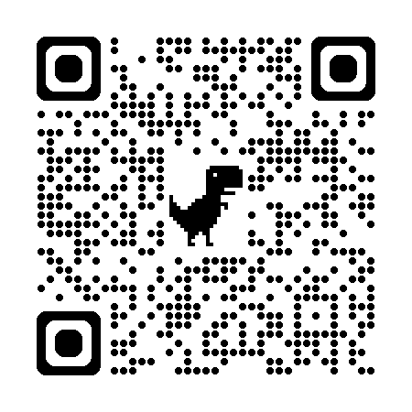
Ontdek jou konflikstyl
Skandeer die QR om die vasvra te neem
Vermyding – vermy konflik heeltemal
Inskiklikheid – stel ander se behoeftes eerste
Mededinging – wil die konflik wen
Samewerking – werk saam met ander om die beste oplossing te vind
Ooreenstemming – soek 'n middeweg
Notes:
Skyfie 4
Eerstens moet jy bewus wees van hoe JY konflik hanteer. Wanneer ons 'n konfliksituasie teëkom, sal sommige van ons eerder wil wegkruip as om die situasie aan te spreek, ander sal die situasie, kop eerste, aanpak. Albei hierdie reaksiestyle het positiewe en negatiewe gevolge.
Wat is jou reaksiestyl?
Vermyding / Ontkenning
Inskiklikheid
Mededinging
Samewerking
Ooreenstemming
Jy kry nou die geleentheid om die aanlyn vasvra te voltooi: https://quiz.tryinteract.com/#/61f8b5f77cf1e800184b9298
Jou resultate sal aandui wat jou reaksiestyle is.
Voltooi die vrae op Aktiwiteit 1 (Les 3 – Werkkaart).
(Onderwysersnota: Die Les 3 – Werkkaart MEMO verskaf voorbeelde van antwoorde vir elke konflikstyl. Bykomende gedetailleerde inligting oor elke konflikstyl moet met leerders gedeel word.)

Slide 5

Konflikoplossing
Reik uit
Tree in gesprek
Soek na ’n oplossing
Wees oop en eerlik
Luister aandagtig
Maak voorstelle
Eindig op ’n goeie noot
Om konflik op te los, beteken om op die kwessie te fokus, nie op die persoon nie. Die doel is om saam te werk om die probleem op te los. Jou gesindheid speel 'n groot rol in konflikoplossing.
Notes:
Skyfie 5
Om konflik op te los, vereis 'n houding waar jy aanvaar dat die probleem aangespreek moet word en die ander persoon nie aangeval moet word nie. Albei partye moet saamwerk om die probleem op te los. Dit beteken dat ’n positiewe gesindheid noodsaaklik is wanneer dit kom by die konflikoplossing.
Om konflik op te los, moet die volgende plaasvind:
Reik uit na die ander persoon.
Tree in gesprek met die ander persoon.
Soek na oplossings vir die probleem.
Wees oop en eerlik.
Luister aandagtig na die ander persoon.
Maak voorstelle oor hoe die probleem opgelos kan word.
Eindig op 'n goeie noot.

Slide 6

Kommunikasie tydens konflik
Wees selfgeldend
Praat ferm. duidelik, met selfvertroue en respek sonder om te skree of te beledig.
Luister
Luister na die ander persoon se standpunt en probeer hul gevoelens verstaan.
Gebruik "ek"-stellings
Fokus op jou gevoelens in plaas daarvan om te blameer.
Korrek: "Ek het verleë gevoel toe jy nie betyds opdaag nie."
Verkeerd: "Jy is nooit betyds nie en stel my altyd in die verleentheid!"
Beoefen selfbeheersing
Bly kalm en bestuur jou emosies.
Tel tot 10 en haal diep asem voordat jy reageer.
Notes:
Skyfie 6
Wanneer jy in ’n konfliksituasie betrokke is, moet jy onthou dat daar verskillende maniere is waarop jy kan kommunikeer:
Beoefen selfgelding – Dit beteken jy het selfvertroue, jou kommunikasie is duidelik en ferm, en jy toon respek aan die ander persoon. Daar is geen geskree of verkleinering van die ander persoon nie.
Luister – Terwyl die ander persoon hul rede vir die konflik deel, luister na wat hulle sê, probeer verstaan waarom hulle aanstoot geneem het of seergemaak voel.
Gebruik "ek"-sinne – Dit is belangrik om op jou eie emosies en opinies te fokus en nie die ander persoon te beskuldig nie. Byvoorbeeld: Ek het verleë gevoel toe jy nie betyds by ons partytjie opgedaag het nie. Aantyging: Jy is nooit betyds nie en jy laat my altyd verleë voel!
Selfbeheersing – Bestuur jou reaksie in 'n situasie deur jou emosies te beheer. Byvoorbeeld: As jy kwaad is, tel tot 10 en haal tussen elke nommer asem voordat jy reageer.

Slide 7

Speletjie: Konflik Stomstreke
Notes:
Skyfie 7
(Nota aan onderwyser: Hierdie aktiwiteit kan 'n bietjie luidrugtig raak, maar ervaringsleer is dikwels een van die doeltreffendste maniere waarop leerders kan leer. Dit is belangrik dat u as onderwyser die tyd bestuur, sodat al die groepe met dieselfde stophorlosie werk. Oorweeg 'n digitale stophorlosie wat op die bord vertoon word.
Die kaarte (Les 3 - Konflik Stomstreke) moet voor die les uitgedruk en gesny word. Elke groep moet EEN pak kaarte ontvang wat uit VYF kaarte bestaan)
Op jou Les 3 – Werkkaart, voltooi eers Aktiwiteit 2 saam met 'n maat. Jy sal 5 min hê om met VYF voorbeelde van verskillende konfliksituasies vorendag te kom. Dink dan aan watter van die volgende konflikoplossingstegnieke jy vir elke scenario wil illustreer. Jy en jou maat sal EEN van hierdie situasies moet uitwerk en die oplossing in die speletjie "Konflik Stomstreke" moet illustreer. Maak dus seker jy ken al vyf scenario's en oplossings.
Die woorde op die kaarte is as volg:
Oplossing
Selfgelding
Luister
"Ek"-sinne
Selfbeheersing
(Laat leerders 5 min toe om hul scenario's op die kaarte te plaas. Deel dan die VYF kaarte per groep uit. Plaas die kaarte onderstebo uit.)
Die reëls van die spel "Konflik Stomstreke" is soos volg:
Die eerste paar in die groep kies 'n kaart. Hulle sal 1 min hê om die scenario te rolspel en dan 1 min om die konflikoplossingstegniek te rolspel. Die ander paar in die groep moet probeer raai wat die term is wat hulle uitbeeld. Elke span sal die geleentheid kry om TWEE keer te gaan.
Sodra die aktiwiteit voltooi is, moedig die groepe aan om die volgende met mekaar te bespreek:
Watter van hierdie tegnieke vind jy die moeilikste om toe te pas en hoekom?
Watter van hierdie tegnieke kom vir jou natuurlik?

Slide 8

Beoordeel jou begrip
Notes:
Skyfie 8
Soos ons einde van die les bereik, beoordeel jou begrip van die konsepte wat tot dusver behandel is deur Aktiwiteit 3 (Les 3 - Werkkaart) te voltooi.

